Slide 1
03
流程控制
《Python程序设计（思政版·第2版）》第3章 · 软件工程专业两课时标准教学课件
模块体系：3.1 程序的组织结构与流程图 | 3.2 分支结构 | 3.3 循环结构 | 3.4 综合实例
实操支撑：国标流程图建模 · OpenCode架构师图纸先行与对抗测试 · 实验报告考核闭环

Slide 2
本章知识体系与两课时安排
第一节课：顺序与分支
• 3.1 顺序结构、流程图常用图元与例题 1 日期倒计时。
• 3.2 单分支、双分支、多分支及嵌套；条件表达式与短路求值。
• 课堂例题 1～7：成年判定、排序、较大值、电价、AQI、分段函数。
• 课堂实操：作业 3.1 闰年判断与作业 3.3 四科成绩评优（含教材 Bug 诊断修复）。
• 出口测验：缩进规范、世纪闰年判定、隐式类型转换。
第二节课：循环与综合应用
• 3.3 while 循环：四要素、控制闭环、else 子句与死循环排查防御。
• for...in 循环、range 区间、字符串遍历、索引与 enumerate。
• 嵌套循环步进机制、break 与 continue 跳转控制流对比。
• 课堂实操：作业 3.6 水仙花数数位拆分与作业 3.5 幸运猜数字游戏。
• 3.4 综合实例：百钱买百鸡、口算程序；实验报告任务书说明。

Slide 3
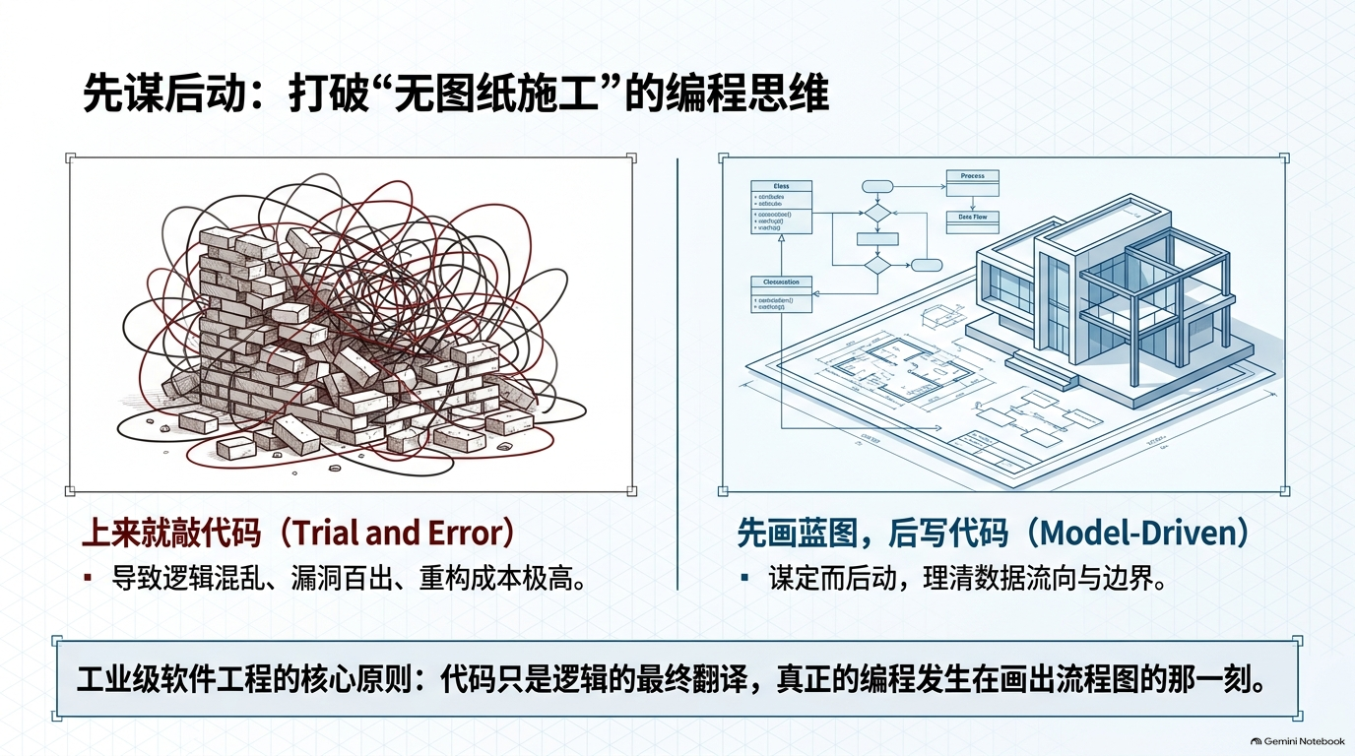
软件工程思维：破除“无图纸施工”，坚持“图纸先行”
从“盲目试错”走向“模型驱动”
• 初学者常见误区：看到题目直接敲键盘写代码，逻辑不通便四处乱改打补丁，最终陷入混乱死胡同。
• 优秀软件工程师的专业习惯：代码只是砖瓦，逻辑才是蓝图；编码前必须建立算法流程图模型。
• 图纸先行原则：先通过流程图验证各分支回路与边界条件，人工单步推演无误后，再动手编写代码。
• AI 时代的流程图绘制：利用 OpenCode 等智能工具制图，让 AI 担当架构师出具流程图，由人主导验证！

Slide 4
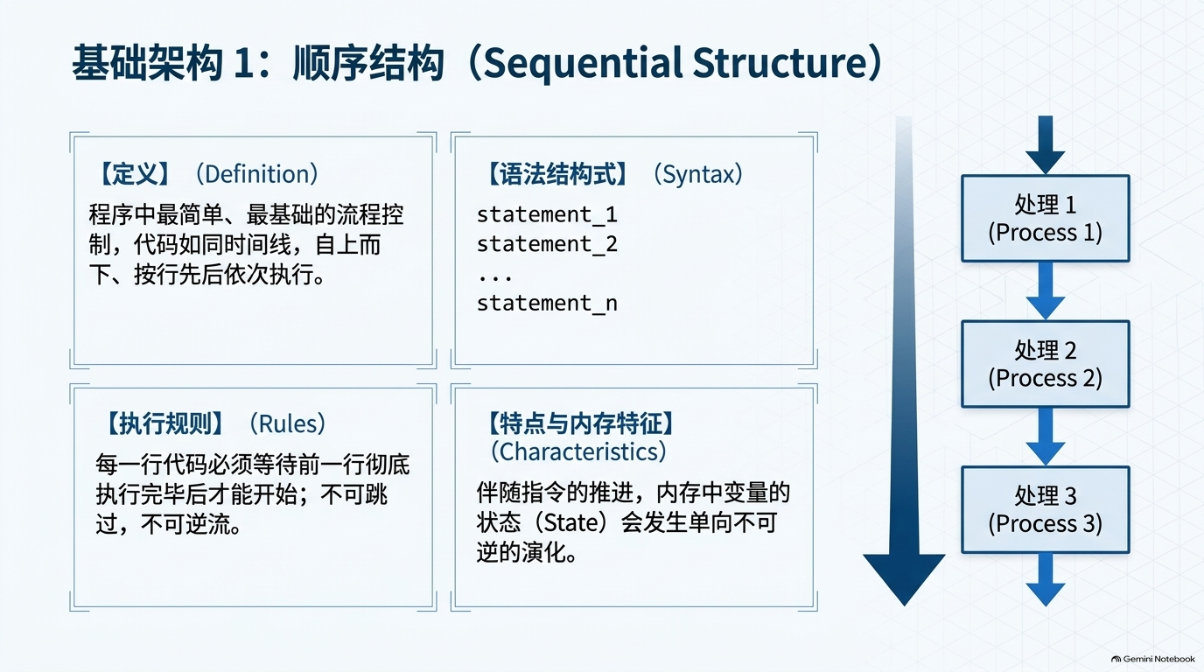
3.1 程序的组织结构：顺序、分支与循环三大基本结构
顺序、分支和循环
• 顺序：按语句先后次序执行。
• 分支：根据条件选择执行路径。
• 循环：在条件或可迭代对象的控制下重复执行。
• 三种结构可以组合，也可以嵌套。分析程序时，先画出执行路径，再追踪变量状态。

Slide 5
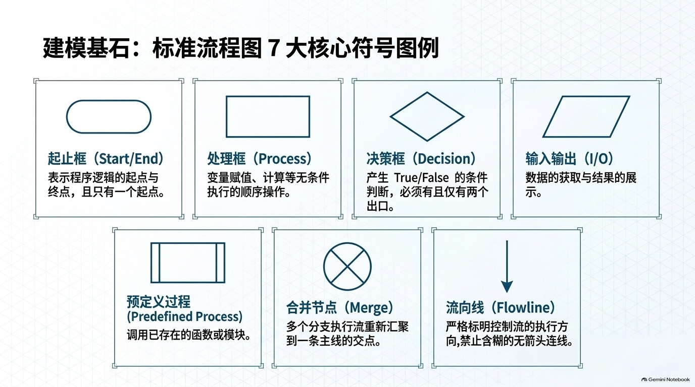
3.1 流程图常用图元规范（GB/T 1526-1989）
按 GB/T 1526-1989 识读流程图
• 起止符：表示流程开始或结束。
• 输入/输出符：表示读取数据或呈现结果。
• 处理符：表示赋值、计算或状态更新。
• 判断符：表示条件选择。二值判断标注“真/假”两个出口。
• 流线标明执行方向：连接符用于衔接分开的流程段。汇合处要画清后续流向。

Slide 6
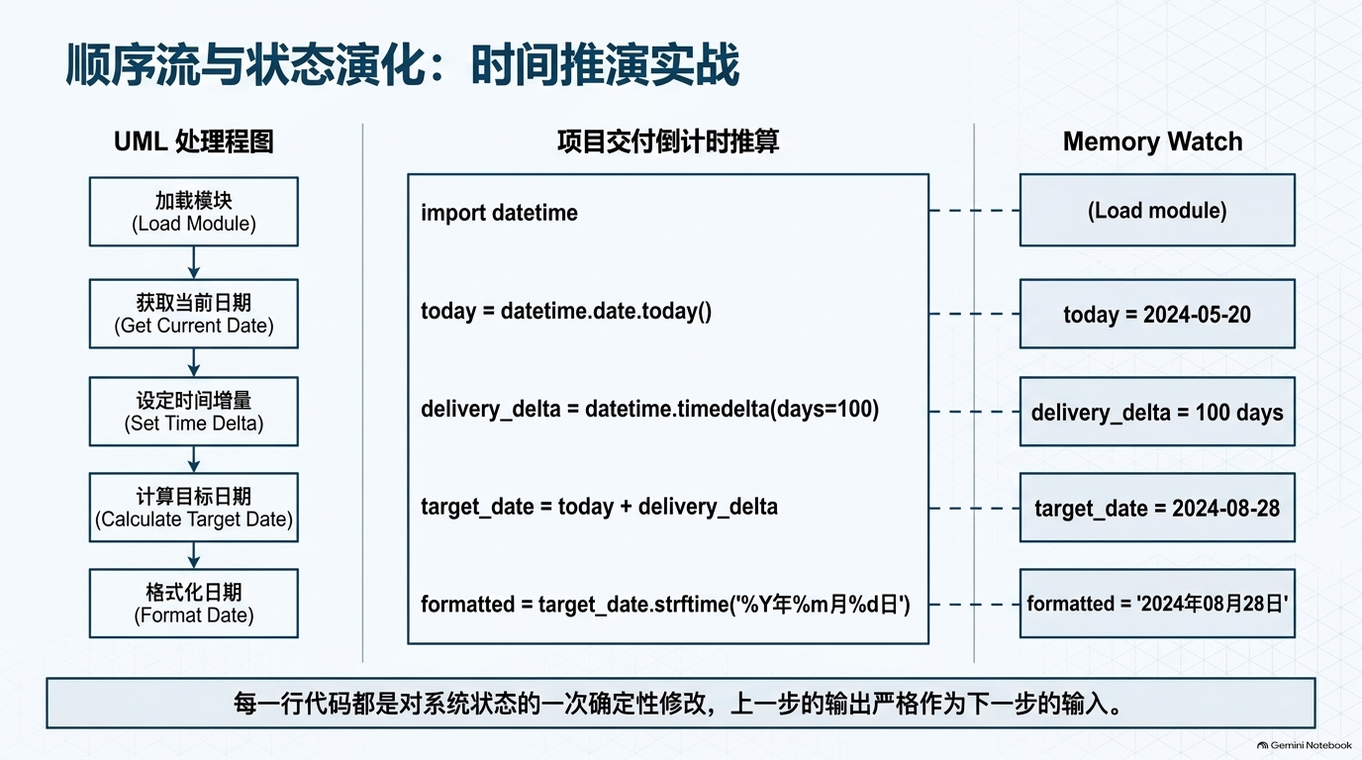
3.1 顺序结构原理与执行流特性
时间推进与单向状态演变
• 无分支线性流：语句的书写顺序就是实际执行顺序，解释器严格从第一行向最后一行推进。
• 状态依附性：后一条语句执行时，完全依赖前一条语句修改后的内存变量状态（只可读取已定义变量）。
• 时间推演模型：在系统开发中，顺序流常用于流水线初始化、配置加载、时间戳差值计算等确定性任务。
• datetime 模块支持：Python 标准库 datetime 提供了高精度日期与时间计算类，常用于项目排期与生命周期倒计时。

Slide 7
3.1 例题 1：日期计算与项目倒计时（2/2）：代码实现与运行推演
【题目要求】 编写程序获取当前系统日期，并由用户输入目标日期，计算该日是当年的第几天以及距离年末还剩多少天。
# 例题 1 日期计算与项目倒计时推演
import datetime
# 1. 获取当前系统日期
today = datetime.date.today()
print(f"当前系统日期: {today}")
# 2. 接收用户输入并构造目标日期 (明确指定格式)
date_str = input("请输入目标日期 (格式为 年-月-日，如 2026-12-31): ")
y, m, d = map(int, date_str.strip().split("-"))
target = datetime.date(y, m, d)
# 3. 计算日期间隔并提取天数
delta = target - today
print(f"距离目标日期 [{target}] 还剩: {delta.days} 天")
【控制台运行结果示例】
• 【用例 1（未来日期）】输入: 2026-12-31 ➔ 输出: 倒计时剩余天数
说明: 目标日期在当前日期之后，时间差为正天数
• 【用例 2（同日测试）】输入当前日期 ➔ 输出: 倒计时间隔为 0 天
说明: 当目标日期等于当前日期时，间隔天数为 0
• 【用例 3（过去日期思考）】输入已过去日期 ➔ 输出负数天数
挑战: 留作实验任务书改写题，用 OpenCode 改写分支消除负数！
⚠️ 易错提醒 / 避坑指南
• 类型陷阱：date 对象相减返回的是 datetime.timedelta 对象，切勿直接当作整数进行格式化！
• 属性提取：必须使用 .days 属性提取天数（例如 delta.days），.seconds 表示不足一天的秒数，并非总秒数。
• 输入合法性：若输入月份大于 12 或日期超出当月范围，date() 会直接抛出 ValueError 异常。

Slide 8
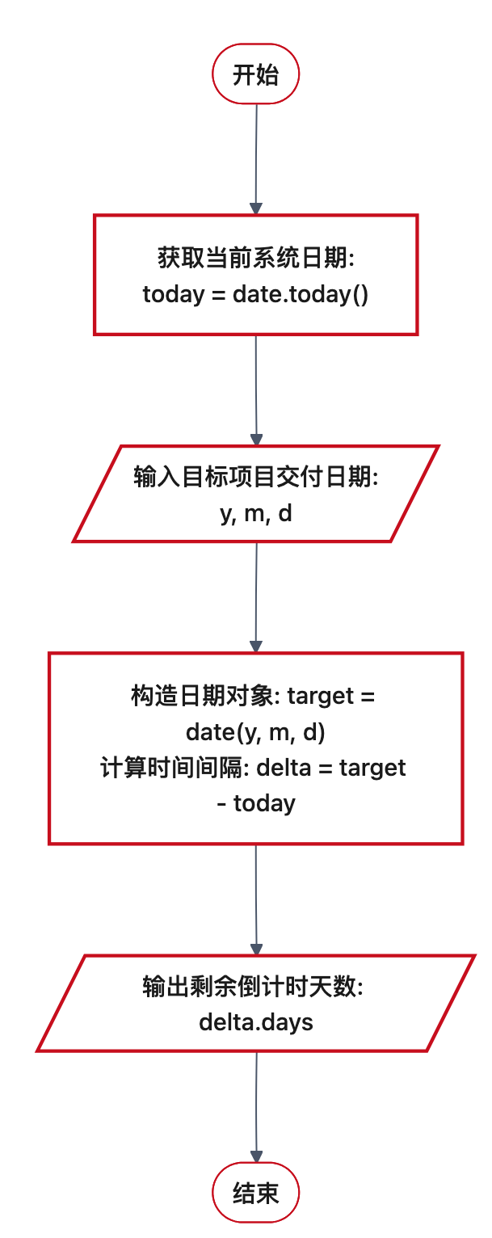
3.1 例题 1：日期计算与项目倒计时（1/2）：需求剖析与顺序流程图
业务需求与算法分析
• 【题目需求】: 编写程序获取当前系统日期，由用户输入目标项目交付日期（年、月、日），计算并输出剩余倒计时天数。
• 【数学建模】: 目标日期 target 与当前日期 today 进行相减操作，得到 timedelta 时间间隔对象，读取其 .days 属性即为相差天数。
• 【控制结构】: 典型顺序结构。各操作自上而下严格依次执行，无须分支判断与循环回跳。

Slide 9
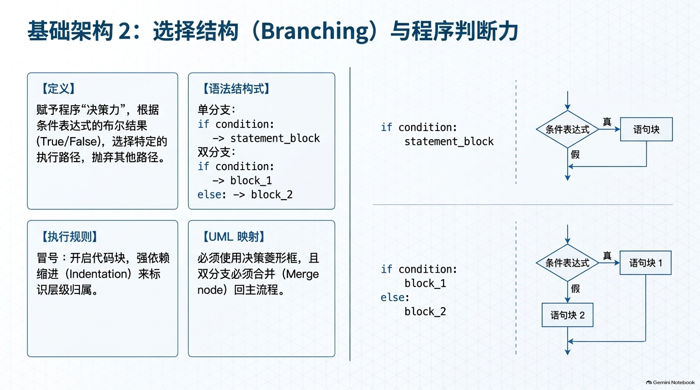
3.2 分支结构 · 3.2.1 单分支结构语法规则与执行流
if 单分支语法核心
• 语法格式：
if <条件表达式>:
<语句块>
• 冒号的作用：冒号 ':' 是 Python 语法的关键标记，指示判断条件的终结与缩进语句块的开始。
• 4 空格缩进规则：PEP 8 官方标准严格规定代码块统一使用 4 个空格缩进，禁止使用 Tab 与空格混用；
• 执行逻辑：条件为真 (True) 时进入执行缩进语句块；条件为假 (False) 时直接跳过该代码块继续往下执行。
• 无 else 分支：仅在满足特定条件时做额外处理，其余情况保持原逻辑继续向下执行。

Slide 10
3.2 分支结构 · 例题 2：出生年份与成年判定
【题目要求】 从控制台输入出生年份，若计算当前年龄大于等于 18 周岁则输出“是成年人!”。
# 例题 2 判断是否为成年人
import datetime
year = int(input("请输入出生年份: "))
# datetime.date.today().year 获取当前年份
if datetime.date.today().year - year >= 18:
print("是成年人!")
【控制台运行结果示例】
• 【用例 1（成年判定）】输入: 2005 ➔ 2026 - 2005 = 21 >= 18
输出: 是成年人! (条件为真，进入代码块)
• 【用例 2（未成年判定）】输入: 2012 ➔ 2026 - 2012 = 14 < 18
输出: 无输出 (条件为假，直接跳过代码块)
• 【用例 3（压线边界）】输入: 2008 ➔ 2026 - 2008 = 18 >= 18
输出: 是成年人! (>= 边界成立)
💡 单分支语法核心
• 条件真值：if 条件必须为求出 True 或 False 的表达式；
• 数据转换：input() 读入的是字符串，必须用 int() 转为整数才能进行数值计算；
• 严格缩进：PEP 8 规定缩进 4 空格，条件为 True 时执行，为 False 时跳过。

Slide 11
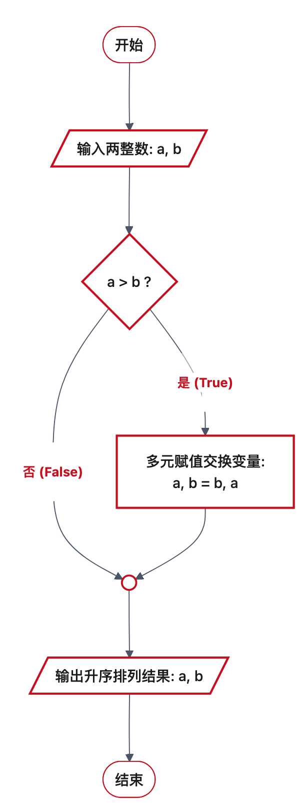
3.2 分支结构 · 例题 3：两整数升序排列（1/2）：变量交换逻辑与流程图
题目解析与交换逻辑
• 【题目】: 输入任意两个整数 a 和 b，按从小到大的升序顺序输出。
• 【算法设计】: 如果 a <= b，两者顺序正确，不需任何处理；仅当 a > b 时，才触发数值交换动作。
• 【单分支决策】: 判断条件为 `a > b`，真分支执行数值交换，假分支直接跳过直达汇聚节点。

Slide 12
3.2 分支结构 · 例题 3：两整数升序排列（2/2）：代码实现与运行验证
【题目要求】 从键盘输入任意两个整数 a 和 b，若 a > b 则交换两数的值，最终按从小到大的升序顺序输出。
# 例题 3 两整数升序排列
a, b = map(int, input("请输入两个整数 (空格分隔): ").split())
print(f"排序前: a = {a}, b = {b}")
# 单分支条件交换
if a > b:
a, b = b, a # Python 优雅多元解包赋值
print(f"升序排序后: a = {a}, b = {b}")
【控制台运行结果示例】
• 【用例 1（逆序输入）】输入: 9 2 ➔ 输出: 升序排序后: a = 2, b = 9
说明: a > b (9 > 2) 成立，触发 a, b = b, a 解包交换
• 【用例 2（正序输入）】输入: 2 9 ➔ 输出: 升序排序后: a = 2, b = 9
说明: a > b 为假，直接跳过交换语句
• 【用例 3（相等输入）】输入: -3 -3 ➔ 输出: 升序排序后: a = -3, b = -3
说明: 边界值相等，不触发交换，数值保持不变
💡 代码要点与避坑指南
• 经典赋值覆盖错误：传统语言常用 `temp = a; a = b; b = temp`；切忌误写为 `a = b; b = a` 导致错误！
• Python 多元赋值原理：`a, b = b, a` 底层先构造右侧元组 `(b, a)`，再解包分配给左侧，属于原子操作，安全优雅。
• 数据类型转换：通过 `map(int, ...)` 将终端输入的字符串转为整数，否则比较的是字符 ASCII 码字典序。

Slide 13
3.2 分支结构 · 3.2.2 双分支结构语法与二选一互斥执行流
if-else 互斥二选一机制
• 语法格式：
if <条件表达式>:
<语句块 1>
else:
<语句块 2>
• 互斥语义：条件表达式的评估结果非真即假，因此语句块 1 与语句块 2 必然执行其中之一，且绝不可能同时执行！
• 执行后汇合：无论是走真分支还是假分支，分支结束后均重新汇聚于主干流程，继续向下执行。
• 代码对齐：if 与 else 关键字必须严格位于相同的缩进垂直基准线上。

Slide 14
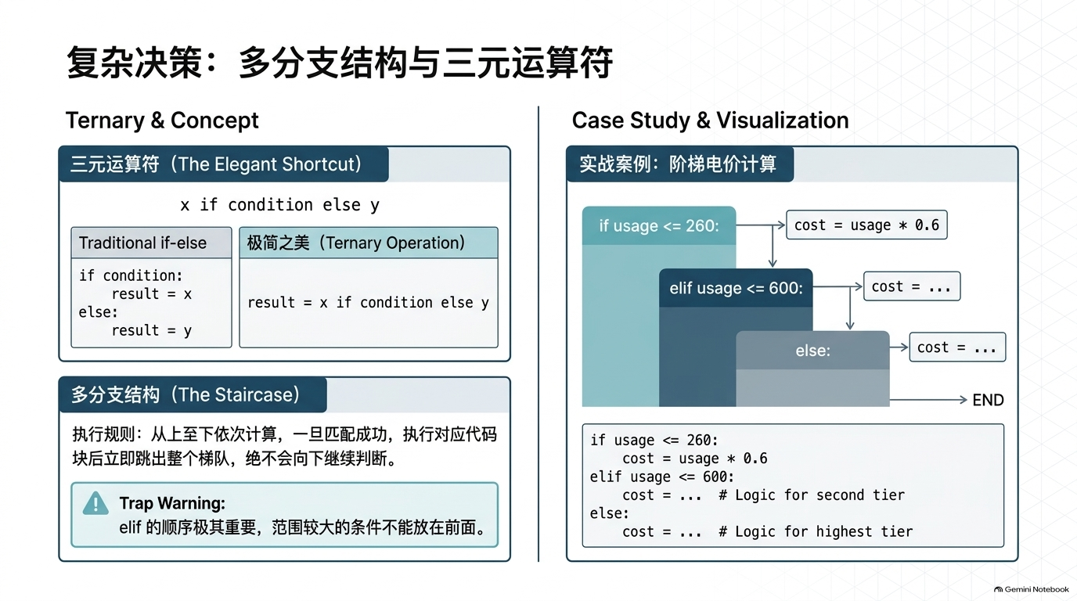
3.2 分支结构 · 条件表达式（三元运算符）：x if C else y
紧凑三元条件表达式
• 语法格式：
<目标变量> = <表达式 1> if <条件> else <表达式 2>
• 语义对应：若条件为真则返回表达式 1 的结果，否则返回表达式 2 的结果。
• 优势对比：相比 4 行传统的 if-else 语句，三元条件表达式能够在一行内完成条件赋值，使代码更加凝练。
• 应用界限：仅适合单行、简单的赋值或返回值场景；若分支逻辑包含复杂操作或多行处理，应坚持使用标准 if-else 保证可读性。

Slide 15
3.2 分支结构 · 例题 4：两数较大值（2/2）：4种解法对比与运行验证
【题目要求】 从键盘输入两个数值 a 和 b，比较并输出其中的较大值（对比单分支、双分支、三元表达式及 max() 函数）。
# 例题 4 两数较大值 (4种写法对比)
a, b = map(float, input("请输入两数: ").split())
# 解法 1: 标准 if-else 双分支
if a > b:
larger1 = a
else:
larger1 = b
# 解法 2: 单分支预设初始值法
larger2 = a
if b > a:
larger2 = b
# 解法 3: 三元条件表达式
larger3 = a if a > b else b
# 解法 4: 内置函数 max()
larger4 = max(a, b)
print(f"较大值结果: {larger3}")
【控制台运行结果示例】
• 【用例 1（正数比较）】输入: 15 8 ➔ 输出: 较大值: 15.0
说明: a > b 成立，返回 a 的值 15.0
• 【用例 2（负数比较）】输入: -10 -3 ➔ 输出: 较大值: -3.0
说明: -10 < -3，返回较大的负数 -3.0
• 【用例 3（相等数值）】输入: 7.5 7.5 ➔ 输出: 较大值: 7.5
说明: 边界两数相等，分支判断均能正确处理
⚠️ 易错提醒 / 避坑指南
• 致命的字符串字典序比较：若写成 `a, b = input().split()` 且不转换类型，则比较的是字符串！
• 典型灾难案例："9" > "10" 的结果是 True！因为字符 '9' 的 ASCII 码大于字符 '1'！
• 防御准则：数值运算与比较之前，必须显式调用 `int()` 或 `float()` 进行类型转换。

Slide 16
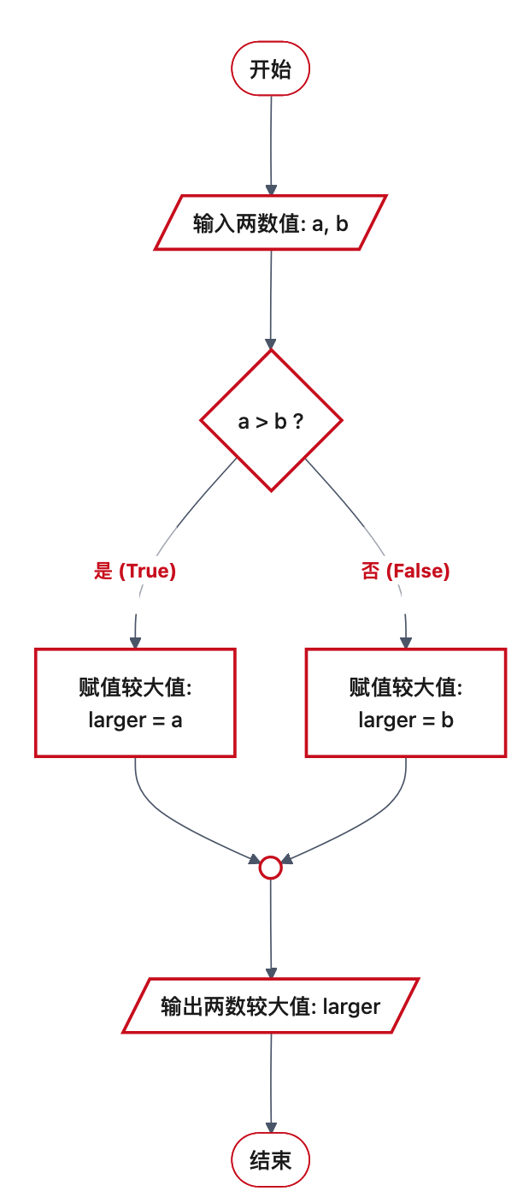
3.2 分支结构 · 例题 4：两数较大值（1/2）：算法解析与双分支流程图
题目解析与双分支模型
• 【题目需求】: 从键盘输入两个数值 a 和 b，比较并输出其中的较大值。
• 【解法演进】: 教材演示了 4 种不同解法（预设初始值单分支、标准双分支、三元条件表达式、内置 max 函数）。
• 【标准流程图】: 判定 `a > b`，真出口导向 `larger = a`，假出口导向 `larger = b`，两路汇聚后统一打印。

Slide 17
3.2 分支结构 · 课堂实操：作业 3.1【公元年份闰年判断】
🎯 课堂实操指引 ① 绘图（draw.io/Mermaid） ➔ ② 编码（Python代码） ➔ ③ 运行右侧用例并将截图填入《实验任务书（上）》 ⏱️ 建议用时：8~10分钟
📋 业务需求与功能规范
• 从控制台输入一个四位公历年份整数 year。
• 依据公历置闰法则判定该年份是否为闰年，输出相应判定提示。
• 公历闰年法则：
• ① 普通年份能被 4 整除且不能被 100 整除的是闰年（如 2024 年）。
• ② 世纪年份必须能被 400 整除才是闰年（如 2000 年是闰年，1900 年是平年）。
• ③ 其他年份均为平年。
📐 流程图设计引导框
• 条件 A：`year % 400 == 0`（四百年一闰）
• 条件 B：`year % 4 == 0 and year % 100 != 0`（四年一闰且百年不闰）
• 逻辑复合：`A or B` 即可覆盖全部闰年情况。
• 流程图设计建议：设计一个包含起止、输入年份、复合判断菱形及两条互斥分支的标准图纸。
🤖 OpenCode 辅助提示词参考（严禁索要代码）
• 【流程图生成 Prompt】: "请为‘公历闰年判定算法’设计标准的算法流程图（使用 draw.io 或 Mermaid 代码），明确标出判断条件与真假分支，不要直接提供 Python 代码。"
• 【测试用例设计 Prompt】: "针对闰年判定程序，请给出 3 组代表性测试用例（必须包含 1900、2000、2024），并说明预期输出与判定依据。"
【控制台必测用例（填入任务书）】
• 【用例 1（世纪平年）】输入: 1900 ➔ 输出: 不是闰年
验证: 能被 100 整除但不能被 400 整除，必测核心陷阱
• 【用例 2（世纪闰年）】输入: 2000 ➔ 输出: 是闰年
验证: 能被 400 整除，测试世纪闰年分支
• 【用例 3（普通闰年）】输入: 2024 ➔ 输出: 是闰年
验证: 能被 4 整除且不能被 100 整除，普通闰年规则
⚠️ 提示：须在本地终端自主运行测试代码，通过所有用例后将截图填入任务书。

Slide 18
3.2 分支结构 · OpenCode 课堂实操规范与 MCP 接入指引
OpenCode 连接 draw.io MCP 与工程规范
• 1. MCP 命令行极速配置：
`opencode mcp add drawio -- npx -y @drawio/mcp`
• 2. 连接验证指令：
`opencode mcp list` 确认 drawio 工具已就绪。
• 3. 离线/网络受限备选方案 (Mermaid Native Fallback)：
在 OpenCode 中直接编写 Mermaid 文本，渲染预览后可一键贴入 draw.io 导出矢量图。
• 4. 辅助提示词实践方法：
• 流程图建模提示词 -> 引导 AI 仅输出流程图模型，明确真假出口与闭环，禁止直接吐出代码
• 测试用例提示词 -> 引导 AI 设计正常用例、边界临界用例与异常用例，辅助自主验证
Mermaid 免安装原生流程图范例 (可直接渲染)
flowchart TD
A([开始]) --> B[/输入 year/]
B --> C{year % 400 == 0 或
(year % 4 == 0 且 year % 100 != 0)?}
C -- 是 (True) --> D[/输出 是闰年/]
C -- 否 (False) --> E[/输出 不是闰年/]
D --> F([结束])
E --> F
%% 国标 5 大图元对应:
%% 圆角矩形: ([起止])
%% 平行四边形: [/输入输出/]
%% 矩形: [处理操作]
%% 菱形: {判断分支}

Slide 19
3.2 分支结构 · 3.2.3 多分支结构语法与 if-elif-else 阶梯
多分支阶梯的执行流与排他性
• 语法格式：
if <条件 1>:
<语句块 1>
elif <条件 2>:
<语句块 2>
else:
<语句块 n>
• 自上而下顺序判断：Python 严格自首个 if 开始向下依次评估各条件。
• 首选命中即跳出：一旦某个条件评估为真，立即执行该分支的代码块，执行完毕后彻底跳过后续所有的 elif 与 else！
• 后置 elif 的隐含区间：进入 elif 2 的前提是条件 1 必然为假；因此在条件 2 中无须重复排除条件 1 的范围。
• else 保底兜底：当上方所有的 if 与 elif 均不成立时，最终无条件进入 else 保底分支。

Slide 20
3.2 分支结构 · 例题 5：分档电价多分支计算
【题目要求】 输入居民月用电量 x（度），根据不同用电区间采用统一对应阶梯单价，计算应缴总电费。
# 例题 5： 分档电价计算
x = float(input("请输入月用电量 (度): "))
if x < 0:
print("输入错误！用电量不能为负数")
elif x <= 230:
cost = x * 0.5283
print(f"应缴电费: {cost:.2f} 元")
elif x <= 400:
cost = x * 0.5783
print(f"应缴电费: {cost:.2f} 元")
else:
cost = x * 0.8283
print(f"应缴电费: {cost:.2f} 元")
【控制台运行结果示例】
• 【用例 1（第 1 档）】输入: 100 ➔ 100 * 0.5283 = 52.83 元
说明: 落在 [0, 230] 区间，统一单价 0.5283
• 【用例 2（第 2 档）】输入: 300 ➔ 300 * 0.5783 = 173.49 元
说明: 落在 (230, 400] 区间，统一单价 0.5783
• 【用例 3（输入防御）】输入: -15 ➔ 提示: 输入错误！
说明: 前置拦截负数非法输入
💡 教材原题说明与教学点拨
• 教材原题模型：采用“全额分档”简化计费（落入某一档，全量按该档单价算）；
• 现实公平差异：现实中供电局采用“超额累进制”（前230度按基价，超出部分加价）；
• 隐含边界逻辑：命中 elif x <= 400 时，前一分支不成立已自动保证 x > 230。

Slide 21
3.2 分支结构 · 例题 6：多分支阶梯实践（空气质量 AQI 判定）
【题目要求】 输入空气质量指数 AQI（整数），根据国家标准区间（优、良、轻度、中度、重度、严重污染）判定并输出空气质量级别。
# 例题 6 空气质量 (AQI) 阶梯判定
aqi = int(input("请输入 AQI 数值: "))
if aqi < 0:
print("输入错误！AQI 不能为负数")
elif aqi <= 50:
print("一级 (优): 空气清新，极适宜户外活动")
elif aqi <= 100:
print("二级 (良): 空气质量可接受，可正常活动")
elif aqi <= 150:
print("三级 (轻度污染): 敏感人群减少户外活动")
elif aqi <= 200:
print("四级 (中度污染): 敏感人群避免剧烈运动")
elif aqi <= 300:
print("五级 (重度污染): 所有人适当减少户外活动")
else:
print("六级 (严重污染): 尽量停留在室内")
【控制台运行结果示例】
• 【用例 1（一级优）】输入: 35 ➔ 输出: 一级 (优)
说明: 落在 [0, 50] 最优区间
• 【用例 2（二级良）】输入: 75 ➔ 输出: 二级 (良)
说明: 落在 (50, 100] 区间
• 【用例 3（边界验证）】输入: 50 ➔ 输出: 一级 (优)
说明: 验证 <= 50 闭区间右边界
• 【用例 4（非法拦截）】输入: -10 ➔ 输出: 输入错误！
说明: 前置分支拦截非法负数
💡 多分支阶梯与隐含边界
• 隐含下界：命中 elif aqi <= 100 时，前一分支不成立已自动保证 aqi > 50；
• 阶梯单调性：多分支条件必须严格按数值升序（或降序）书写，乱序会导致逻辑死路；
• 综合成绩评定：平时*0.1 + 实验*0.3 + 期末*0.6 合成总评后，同样采用此阶梯模式。

Slide 22
3.2 分支结构 · 课堂实操：作业 3.3【四科成绩评优】
🎯 课堂实操指引 ① 诊断教材 split() 拼接缺陷 ➔ ② 编写正确类型转换评优代码 ➔ ③ 运行右侧用例并将截图填入《实验任务书（上）》⏱️ 建议用时：8~10分钟
📋 业务需求与功能规范
• 从键盘输入一名学生的语文、数学、英语、科学四门课程成绩（百分制数值）。
• 评优规则要求同时满足两个硬性指标：
• ① 总分门槛：四门课程总分必须达到 380 分及以上；
• ② 单科门槛：每一门课程单科成绩均不得低于 95 分（无短板偏科）。
• 满足以上全部条件的评定为“学优生”，否则输出“非学优生”。
📐 流程图设计引导框
• 第一步：读取 4 门成绩并做数值合法性防御校验（0 <= score <= 100）。
• 第二步：计算四科总分 `total = s1 + s2 + s3 + s4`。
• 第三步：多条件复合判定：`total >= 380 and min_score >= 95`。
• 流程图设计建议：设计包含数据有效性过滤判断与最终评优判断的双层决策树。
🤖 OpenCode 辅助提示词参考（严禁索要代码）
• 【流程图生成 Prompt】: "请为‘四科成绩评优系统’设计控制流程图，包含总分 >= 380 与各单科 >= 95 的判断逻辑，不要直接提供 Python 代码。"
• 【测试用例设计 Prompt】: "针对四科成绩评优，请设计 3 组测试用例，重点覆盖‘压线全优’、‘总分超标但单科差 1 分’及‘全科低分’，说明预期输出。"
【控制台必测用例（填入任务书）】
• 【用例 1（压线全优）】输入: 95 95 95 95 ➔ 输出: 该生是学优生.
验证: 总分 380，每科 95，最小合法达标边界
• 【用例 2（单科偏科）】输入: 100 95 95 94 ➔ 输出: 该生不是学优生.
验证: 总分 384 远超 380，但科学 94 未达标
• 【用例 3（全科低分）】输入: 10 10 10 10 ➔ 输出: 该生不是学优生.
验证: 总分 40 远低于 380，检验拼接 Bug 拦截
⚠️ 提示：须在任务书中回答教材 Bug 诊断原因，并粘贴修复后的代码与运行截图。

Slide 23
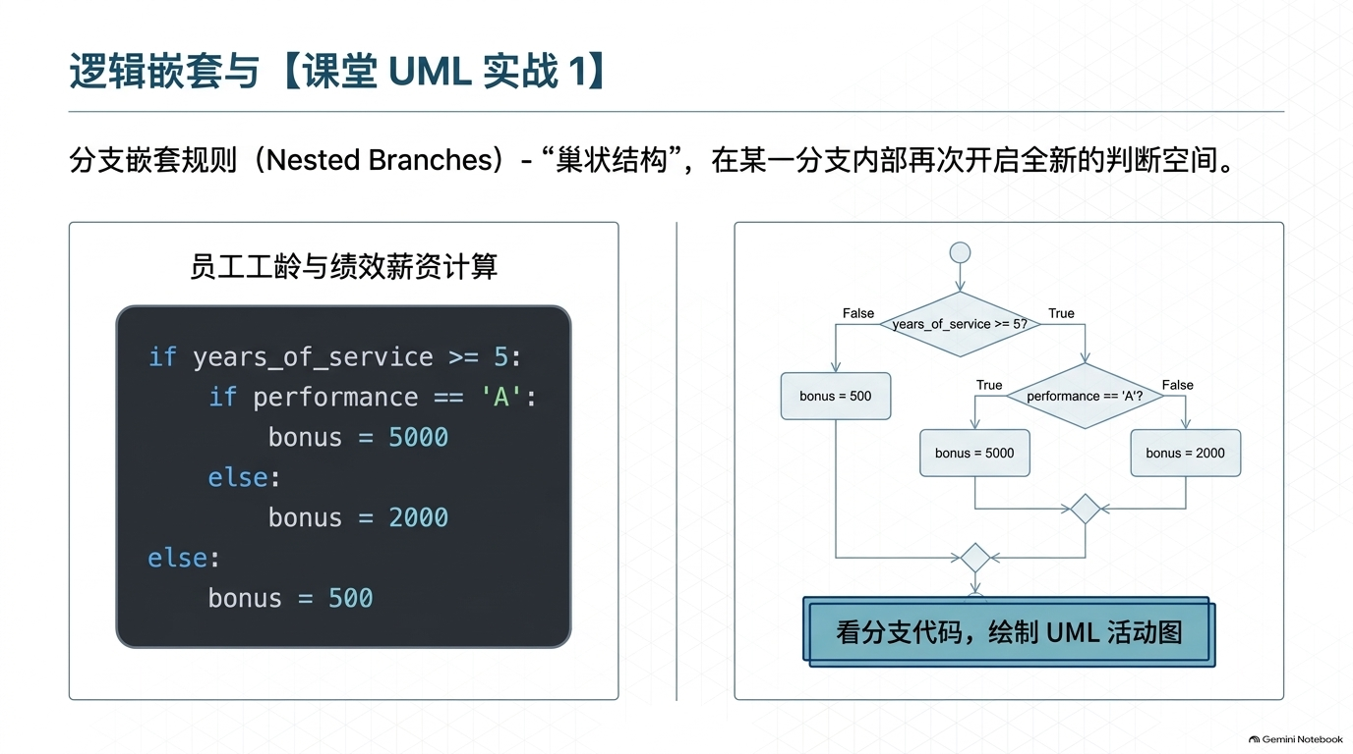
3.2 分支结构 · 3.2.4 分支嵌套机制与多层决策
分支嵌套与“扁平胜于嵌套”
嵌套定义：在一个 if、elif 或 else 的从属语句块内部，再次完整定义另一套独立的 if 语句体系。
典型应用场景：
• 前置门禁准入：先判定资格（如是否已登录/账户未被冻结），再判定具体业务（如是否有余额扣费）。
• 细分二级属性：外层判断大类别，内层细分子类别。
The Zen of Python 软件工程戒律：“Flat is better than nested”（扁平胜于嵌套）。
• 嵌套层级控制：嵌套深度严禁超过 3 层！层级过深会导致代码向右漂移，极难阅读维护；应优先使用逻辑运算符 `and` 或 `elif` 阶梯重构扁平化。

Slide 24
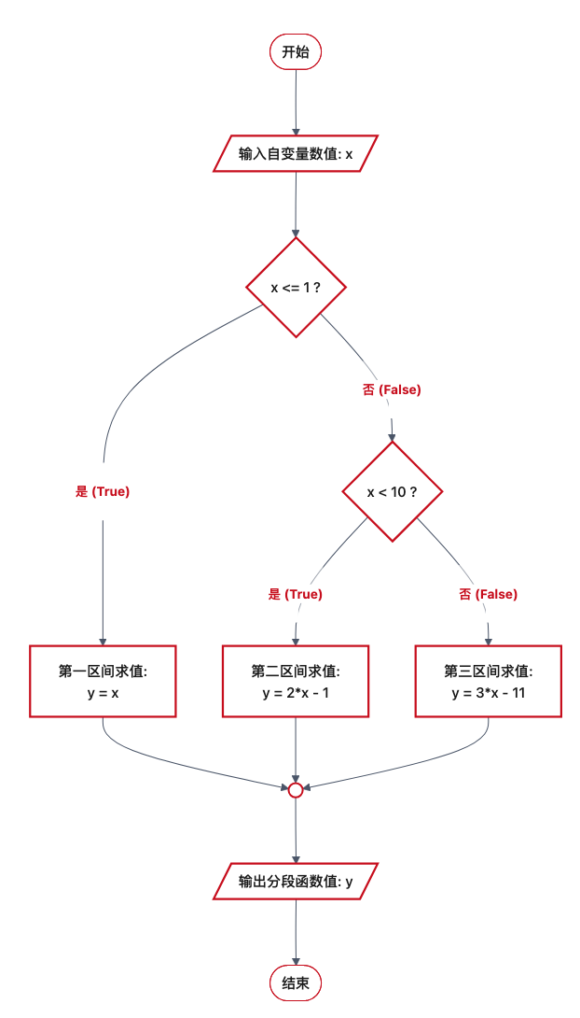
3.2 分支结构 · 例题 7：分段函数求值（1/2）：数学区间解析与流程图
数学分段函数与算法设计
• 【题目需求】: 计算三段连续分段函数 f(x) 的值：
• • 当 x <= 1 时: f(x) = x
• • 当 1 < x < 10 时: f(x) = 2x - 1
• • 当 x >= 10 时: f(x) = 3x - 11
• 【对比设计】: 教材分别通过嵌套分支（外层判断 x < 10，内层细分 x <= 1）与 elif 扁平阶梯两种方式实现，引导学生领会代码扁平化重构的优势。

Slide 25
3.2 分支结构 · 例题 7：分段函数求值（2/2）：代码实现与运行验证
【题目要求】 计算分段函数 f(x)：当 x<1 时 f(x)=x；当 1≤x<10 时 f(x)=2x-1；当 x≥10 时 f(x)=3x-11。根据输入的 x 输出对应的 f(x)。
# 例题 7 分段函数求值 (嵌套版 vs 扁平版)
x = float(input("请输入 x 的值: "))
# 解法 A: 嵌套分支结构
if x < 10:
if x <= 1:
y = x
else:
y = 2 * x - 1
else:
y = 3 * x - 11
# 解法 B: elif 扁平化重构 (推荐)
# if x <= 1:
# y = x
# elif x < 10:
# y = 2 * x - 1
# else:
# y = 3 * x - 11
print(f"f({x:g}) = {y:g}")
【控制台运行结果示例】
• 【用例 1（第1区间）】输入: 0.5 ➔ 输出: f(0.5) = 0.5
说明: x < 1，直接取自变量原值
• 【用例 2（断点 1 临界）】输入: 1.0 ➔ 输出: f(1.0) = 1.0
说明: 1 <= x < 10，2*1 - 1 = 1.0
• 【用例 3（断点 2 临界）】输入: 10.0 ➔ 输出: f(10.0) = 19.0
说明: x >= 10，3*10 - 11 = 19.0
⚠️ 易错提醒 / 避坑指南
• 断点开闭性验证：分段函数断点（x=1 与 x=10）极易出现 `<` 与 `<=` 的混淆，导致临界值归属错误！
• 格式化修饰符 `:g`：使用 `f"{x:g}"` 可以自动消除浮点数末尾无意义的 0（如 `1.0` 输出为 `1`），更加贴合数学规范。
• 嵌套缩进核对：嵌套 if 的内部缩进增加 4 空格，务必保证其 else 与内层 if 严格对齐。

Slide 26
3.2 分支结构 · 课后拓展：作业 3.2【三角形判断与海伦公式】
🎯 课后拓展指引 ① 判定任意两边之和大于第三边 ➔ ② 计算海伦公式面积 ➔ ③ 验证退化线段等边界 ⏱️ 供学有余力同学课后探索
📋 业务需求与功能规范
• 从控制台输入三条边长 a, b, c（正浮点数）。
• 首先判定这三条边长能否构成一个有效三角形：
• • 必须满足任意两边之和大于第三边：`a + b > c and a + c > b and b + c > a` 且 `a, b, c > 0`。
• 若不能构成三角形，输出“不能构成三角形”；
• 若能构成三角形，计算并输出其周长 perimeter 与海伦公式面积 area。
📐 流程图设计引导框
• 半周长公式：`p = (a + b + c) / 2`
• 海伦面积公式：`area = math.sqrt(p * (p - a) * (p - b) * (p - c))`
• 流程图设计指引：前置边长正数校验 -> 三边之和不等式判断 -> 面积计算 -> 结果输出。
🤖 OpenCode 辅助提示词参考（严禁索要代码）
• 【流程图生成 Prompt】: "请为‘三角形有效性判断与海伦公式面积计算’设计标准流程图，包含非正数拦截与三边定理判断，不要直接提供 Python 代码。"
• 【测试用例设计 Prompt】: "请为三角形判断程序提供 3 组测试用例，重点覆盖‘普通三角形’、‘两边之和等于第三边的临界退化情况’与‘非正数边长’。"
【控制台测试用例示例】
• [经典勾股] 输入: 3 4 5 ➔ 输出: 周长: 12, 面积: 6.00
验证: 经典直角三角形，海伦公式面积准确验证
• [退化线段] 输入: 1 2 3 ➔ 输出: 不能构成三角形
验证: 1 + 2 = 3 等号边界，两边之和不大于第三边
• [非法负边] 输入: 0 1 1 ➔ 输出: 不能构成三角形
验证: 边长必须为正数，前置非正数拦截测试
⚠️ 提示：严格依据流程图纸在 OpenCode 本地终端编码并通过所有边界测试。

Slide 27
第一课时知识总结：分支结构决策全景脑图
第一课时核心知识体系
• 1. 程序的组织结构与流程图（3.1）：
• 顺序结构、分支结构、循环结构三大基石；GB/T 1526-1989 五大图元规范（起止、输入输出、处理、判断、连接点）。
• 2. 分支控制体系（3.2）：
• 单分支 `if`：4 空格缩进与冒号语法、串联短路求值 (and)。
• 双分支 `if-else`：互斥二选一、三元紧凑表达式 `x if C else y`、并联短路求值 (or)。
• 多分支 `if-elif-else`：自上而下阶梯匹配、排他性下行、区间覆盖保底。
• 分支嵌套：条件准入层级、控制深度不超过 3 层、“扁平胜于嵌套”工程准则。
• 3. 避坑：显式类型转换防御（作业 3.3 字符串拼接Bug）

Slide 28
第一课时出口测验（Exit Ticket 1）：缩进语法与条件判定
# 代码阅读与执行预测
score = 59
if score >= 60:
print("考试合格")
print("恭喜通过！")
print("教务处成绩录入完成")
思考
• 【现场作答问题】:
• 当输入分数为 score = 59 时，控制台将输出几行内容？具体内容是什么？
• 【选项研判】:
• A. 输出 0 行（全部跳过）
• B. 仅输出 1 行："教务处成绩录入完成"
• C. 输出 3 行全部内容
• 【考察考点】: 缩进决定代码块归属。前两句属于 if 块，第三句属于顺序主干。
💡 参考答案与解析: 正确选项为 B。
解析：因为 59 >= 60 为假 (False)，所以缩进的第 4、5 行代码块被完全跳过；第 6 行由于没有缩进，属于顺序主干，无条件正常执行。

Slide 29
第一课时出口测验（Exit Ticket 2）：闰年 1900 逻辑与短路测试
逻辑表达式深度辨析
• 【问题背景】: 在作业 3.1 闰年判定中，某同学写了如下简写条件：
• `if year % 4 == 0:`
• 【现场辩答】:
• 1. 对于哪一个具有里程碑意义的公历年份，这个简写条件会发生致命误判？
• 2. 为什么该年份能被 4 整除，却绝不能被判为闰年？
• 3. 在复合条件 `year % 400 == 0 or (year % 4 == 0 and year % 100 != 0)` 中，带入 2000 年时，右侧括号内的表达式是否会被执行？为什么？
💡 参考答案与解析:
1. 1900 年会被误判为闰年（实际为平年）。
2. 依据公历历法，整百年必须能被 400 整除才是世纪闰年；1900 能被 100 整除但不能被 400 整除，故为平年。
3. 不会执行！因为 2000 % 400 == 0 为真，触发 or 并联短路求值效应，右侧被直接跳过。

Slide 30
第一课时出口测验（Exit Ticket 3）：字符串拼接与隐式类型转换
代码漏洞攻击测试
• 比较 int("95" + "95") 与 int("95") + int("95")。
• 两个表达式的中间结果各是什么？
• 将它们放入四科总分条件后，单科条件是否还会改变最终结果？
• 在实验报告中用 90 90 90 90 构造对抗用例，记录完整判定路径。
💡 参考答案与解析:
1. 表达式 A 结果为 True！"95" + "95" 字符串拼接为 "9595"，int("9595") = 9595 >= 380 显然成立。
2. 表达式 B 结果为 False！分别转为整数 95 + 95 = 190，190 >= 380 为假。
3. 该 Bug 说明字符串与数值加法存在质的区别，未显式转换类型会导致逻辑完全荒腔走板。

Slide 31
第一课时中场休息与第二课时前瞻
第二课时学习蓝图与前瞻 (Session 2 Preview)
• 3.3 循环结构：让计算机承担千百亿次高频机械重复劳动的终极武器。
• • 3.3.1 while 循环：基于循环不变式的控制四要素（初值、条件、循环体、步进）与死循环排查。
• • 3.3.2 for...in 与 range：序列迭代遍历机制与惰性求值 (Lazy Evaluation) 内存优势。
• • 3.3.3 循环嵌套：“外层转一轮，内层跑一圈”的双层网格遍历时序与九九乘法表。
• • 3.3.4 break 与 continue：控制流的提前跳转与素数判定试除优化。
• • 3.3.5 穷举与迭代：全状态空间扫描剪枝（百钱买百鸡降维）与递推滑动窗口（斐波那契数列）。
• 3.4 流程控制综合实例：四则运算口算机与猜拳博弈状态机。
• 实操交付：《第3章 流程控制 实验报告任务书》填报规范与平时分评定。

